Slide 1
加州大学伯克利分校（University of California, Berkeley），简称伯克利

Slide 2
加利福尼亚大学伯克利分校 学校简介
加州大学伯克利分校（University of California, Berkeley），简称伯克利，位于美国旧金山湾区伯克利市，是世界著名公立研究型大学、在学术界享有盛誉，位列2016年ARWU世界大学学术排名世界第3、U.S. News世界大学排名世界第4。 伯克利是加州大学的创始校区，也是美国最自由、最包容的大学之一；该校学生于1964年发起的“言论自由运动”在美国社会产生了深远影响，改变了几代人对政治和道德的看法。伯克利还是世界上最重要的研究教学中心之一，ARWU理科排名世界第1、工程及计算机均排名世界第3、人文社科也长期位列世界前5，与旧金山南湾的斯坦福大学共同构成了美国西部的学术中心。 截止2017年，伯克利相关人士中共有94位诺贝尔奖得主（世界第四）、13位菲尔兹奖得主（世界第五）和23位图灵奖得主（世界第一）。 2018年8月16日，2018软科世界大学学术排名正式发布，加利福尼亚大学伯克利分校排第5名。

Slide 3
加州大学伯克利分校从成立时的10名教职员工、40名学生和3个研究领域发展到130个学术部门和80个跨学科研究单位的1600多名教职员工、35,000名学生和350多个学位课程

Slide 4
学校和学院
商业
哈斯商学院包括本科学位、MBA课程和高管教育。
化学
化学学院包括化学系和化学工程系。
计算、数据科学与社会
计算、数据科学和社会部将数据科学教育、信息学院、电气工程系、计算机科学和统计系、伯克利数据科学研究所和计算生物学中心连接起来。
教育
教育研究生院包括硕士和博士课程、教师准备、本科辅修课程和领导力培训。
工程
工程学院包括生物工程系、土木与环境工程系、电气工程系和计算机科学系、工业工程系和运营研究系、材料科学系、机械工程系
环境设计
环境设计学院包括建筑系、景观建筑系以及城市和区域规划系。
信息
信息学院包括信息、数据科学和网络安全方面的研究生课程。
新闻工作
新闻研究生院包括一个为期两年的身临其境的新闻学硕士课程。
法律
法学院提供法学博士和法学博士课程，也是第一所提供法学和社会政策硕士和博士学位的美国法学院。
字母与科学
文理学院是伯克利最大的学院，包括生物科学、艺术和人文、物理科学和社会科学的60多个系。
自然资源
劳瑟自然资源学院包括农业和资源经济学系；环境科学、政策和管理系；营养科学系；以及植物和微生物生物学系。
验光
验光学院包括光学专业课程。
公共卫生
公共卫生学院包括一系列公共卫生学科的硕士和博士课程。
公共政策
理查德和罗达·高盛公共政策学院包括公共政策硕士、博士和本科辅修课程。
社会福利
社会福利学院包括硕士、并行硕士、博士和证书课程。

Slide 5
本科学术课程和专业
文理学院专业
艺术与人文学科
古希腊和罗马研究
艺术，历史
艺术，实践
凯尔特研究
比较文学
荷兰研究
东亚语言和文化 ： 中文/日语
东亚宗教、思想和文化
英语
电影和媒体
法语
德语
希腊语
希腊语和拉丁语
意大利研究
拉丁语
中东语言和文化
音乐
近东文明
哲学
修辞
斯堪的纳维亚半岛人
丹麦语/芬兰语/诺瓦人/古挪威语/瑞典语
斯拉夫语
亚美尼亚语
波斯尼亚语/克罗地亚语/塞尔维亚语
捷克语
匈牙利语
波兰语
俄语
南亚和东南亚研究
西班牙语和葡萄牙语
西班牙语世界的语言、文学和文化
葡萄牙语世界的语言、文学和文化
拉丁美洲语言、文学和文化
西班牙裔、语言、文学和双语
戏剧、舞蹈和表演研究
舞蹈和表演研究
戏剧和表演研究
未申报-艺术与人文*
生物科学
生物学+商业计划*
也被称为罗宾逊生命科学、商业和创业计划
综合生物学
分子和细胞生物学
生物化学和分子生物学
细胞和发育生物学
遗传学、基因组学和发展
免疫学和发病机制
神经生物学
公共卫生
未申报-生物科学*
*标有星号的专业仅适用于新生

Slide 6
*标有星号的专业仅适用于新生。
社会科学
非裔美国人研究
人类学
亚裔美国人和亚洲侨民研究
奇卡诺/拉丁裔研究
认知科学
经济
种族研究
性别与妇女研究
地理
全球研究
亚洲地区研究I-中国
亚洲地区研究II-日本
发展研究
拉丁美洲研究
中东研究
和平与冲突研究
历史
语言学
美国原住民研究
政治经济学
政治科学
心理学
社会福利
社会学
未申报-社会科学*
数学和物理科学
天体物理学（包括天文学）
化学也在化学学院提供
计算机科学
数据科学
地球和行星科学
大气科学
环境地球科学
地质学
地球物理学
海洋科学
行星科学
数学
数学，应用
运营研究和管理科学
物理学
统计数据
未申报-数学和物理科学*
跨学科研究
美国研究
跨学科研究
法律研究
媒体研究
未申报-跨学科研究*

Slide 7
化学学院专业
化学学院提供所有化学领域的基本知识。有无机、有机和物理化学等一般领域的讲座课程，以及许多更专业的课程，包括分析、核和生物物理化学以及化学生物学。

Slide 8
工程学院 伯克利工程是工程教育的国家领导者，来自世界各地的学生和研究人员以其卓越的声誉、国际公认的教师以及研究和教学影响传统而吸引着我们系。该学院包括生物工程系、土木与环境工程系、电气工程系和计算机科学系、工业工程与运营研究系、材料科学与工程系、机械工程系和核工程系。 管理、创业和技术（M.E.T.）课程是针对对工程学院和哈斯商学院专业感兴趣的学生的新项目。
专业
航空航天工程
生物工程
土木工程
电气工程和计算机科学
工程科学项目
能源工程
工程数学和统计学
工程物理学
环境工程科学
工业工程和运营研究
材料科学与工程
机械工程
核工程
管理、创业和技术（M.E.T.）*
生物工程和工商管理
土木工程和工商管理
电气工程和计算机科学与工商管理
工业工程和运营研究与工商管理
材料科学与工程与工商管理
机械工程和工商管理
未申报的工程和工商管理
Mills 3+2工程计划*
未申报的工程*
*标有星号的专业仅适用于新生。

Slide 9
环境设计学院

Slide 10
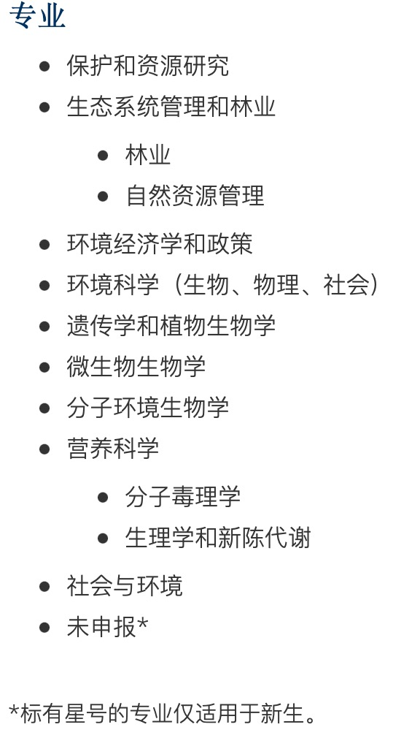
劳瑟自然资源学院
劳瑟自然资源学院应对与保护自然资源和环境相关的生物、社会和经济挑战。劳瑟学院的本科学术课程教学生如何确保子孙后代的经济和生态可持续性。

Slide 11
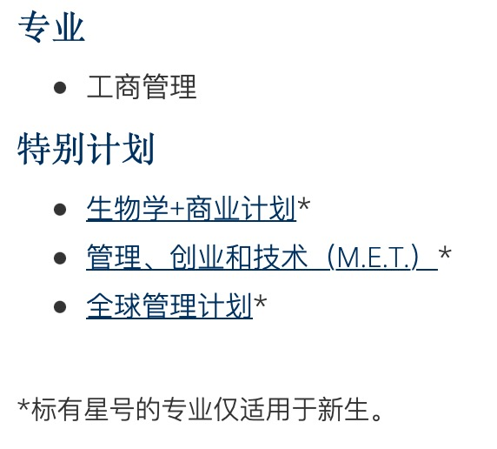
哈斯商学院
工商管理仅适用于初级转学申请人。从哈斯商学院本科课程获得理学学士学位的学生拥有必要的知识和技术技能，以了解现代商业世界，在职业生涯中取得最高水平的成功，并为随后的研究生工作做准备。

Slide 12
申请信息
加州大学伯克利分校之成绩要求
GPA均分：3.91
托福成绩要求：80
雅思成绩要求：6.5
是否需要SAT或ACT成绩：Yes
新SAT总分：1330 - 1540
新SAT数学：660 - 780
新SAT阅读：660 - 760
新SAT作文：34 - 38
ACT总分：29 - 34

Slide 13
感谢观看
加州大学伯克利分校（University of California, Berkeley）

